Slide 1
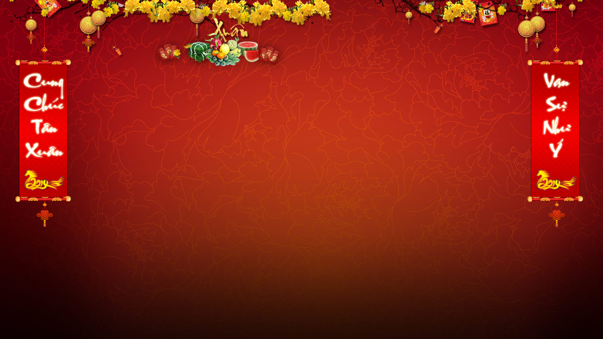
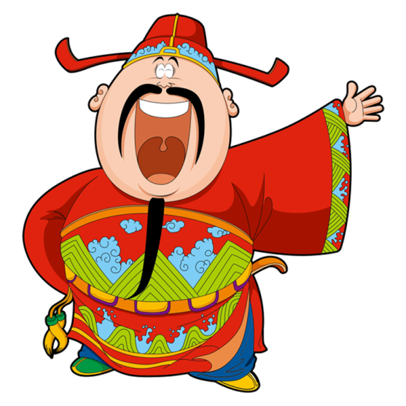

MÔN: MỸ THUẬT
LỚP : 9

Slide 2



Hãy tìm hiểu về hình ảnh và hoạt động gợi các em nhớ đến không khí của ngày Tết và mùa xuân. Thể hiện bằng hoạt động mà em yêu thích???

Slide 3
MĨ THUẬT 9
CHỦ ĐỀ : MĨ THUẬT CƠ BẢN
Bài 3: Tết và Mùa xuân
1. Tìm hiểu:

Slide 4
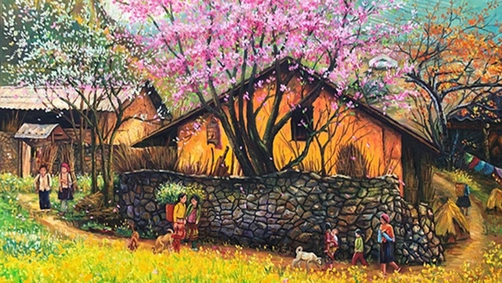
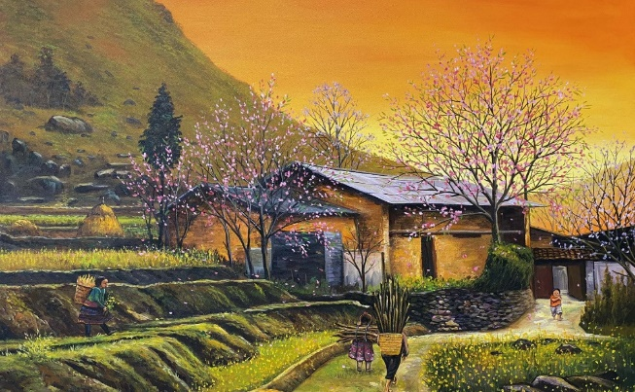
1
2

Slide 5

THẢO LUẬN NHÓM
1. Nội dung của từng bức tranh là gì ?
2. Em có nhận xét gì về bố cục, hình vẽ , màu sắc của những bức tranh trên ?
Hết giờ
Thời gian còn lại ...
Bắt đầu tính giờ
1
:
0
0
00
59
58
57
56
55
54
53
52
51
50
49
48
47
46
45
44
43
42
41
40
39
38
37
36
35
34
33
32
31
30
29
28
27
26
25
24
23
22
21
20
19
18
17
16
15
14
13
12
11
10
09
08
07
06
05
04
03
02
01
00

Slide 6
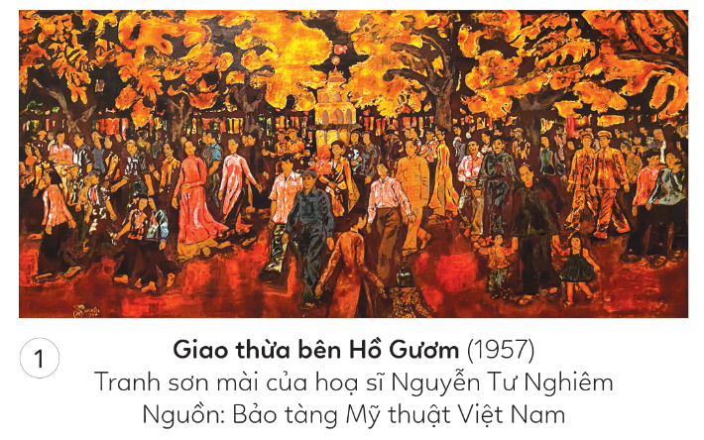

Slide 7
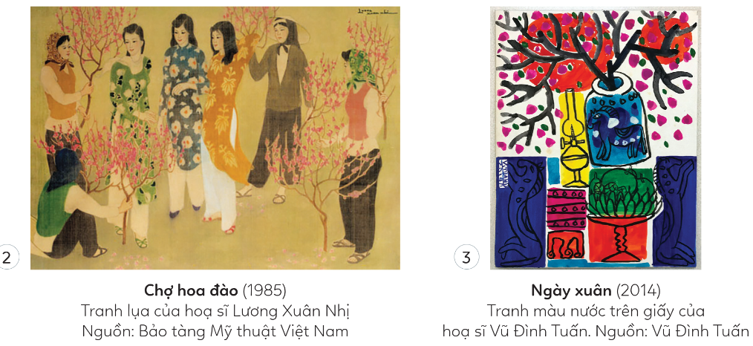

Slide 8
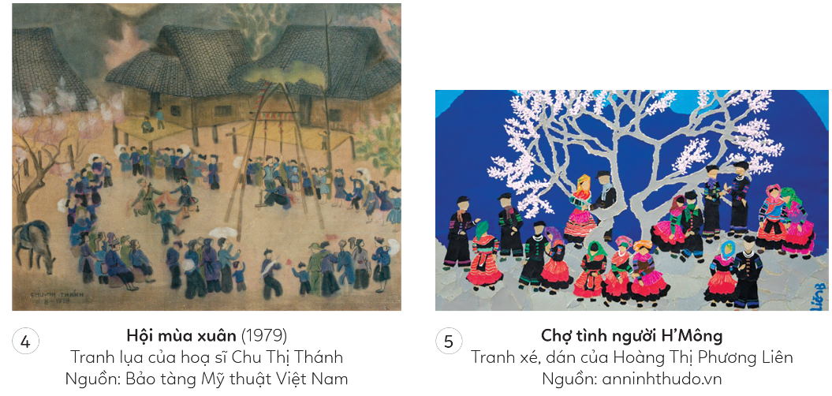

Slide 9

Các hoạt động về ngày Tết và mùa xuân được thể hiện rất phong phú qua tranh vẽ:
Nội dung chủ đề được thể hiện rõ qua các hoạt động, trang phục của nhân vật và cảnh vật xung quanh.
Màu sắc trong tranh diễn tả không khí vui tươi, náo nhiệt của ngày Tết, mùa xuân.

Slide 10
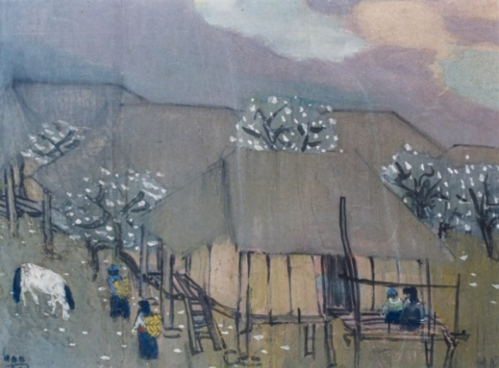
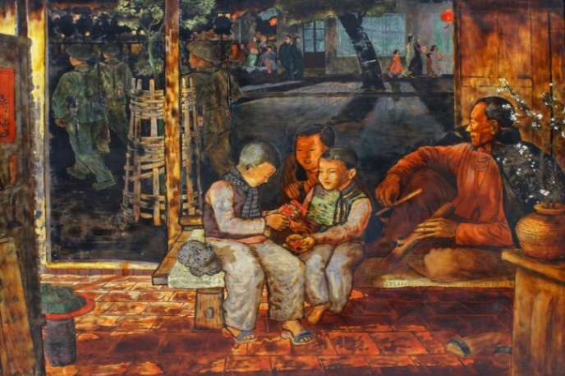
Tranh sơn mài Đón giao thừa (1958) của hoạ sĩ Lê Quốc Lộc
Tranh màu nước Phong cảnh mùa xuân do hoạ sĩ Trần Lưu Hậu

Slide 11
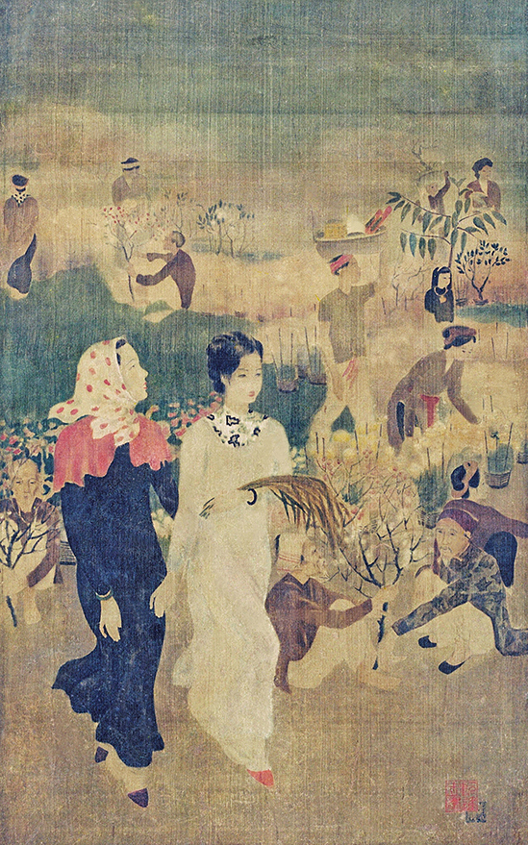
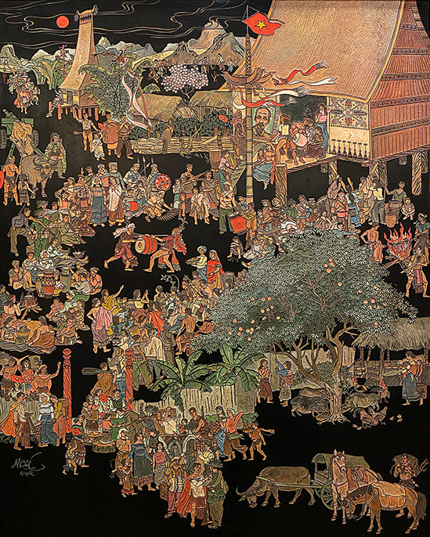
Tác phẩm Đi chợ tết được làm bằng chất liệu lụa
của hoạ sĩ Nguyễn Tiến Chung
Tác phẩm Xuân Tây Nguyên (1962), thể loại sơn khắc
do hoạ sĩ Trần Hữu Chất sáng tác

Slide 12
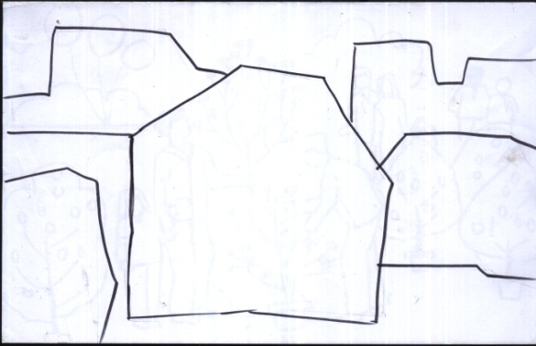
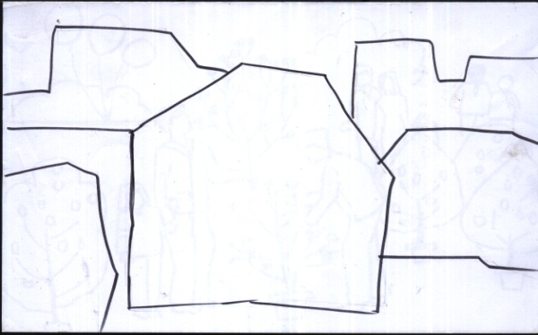
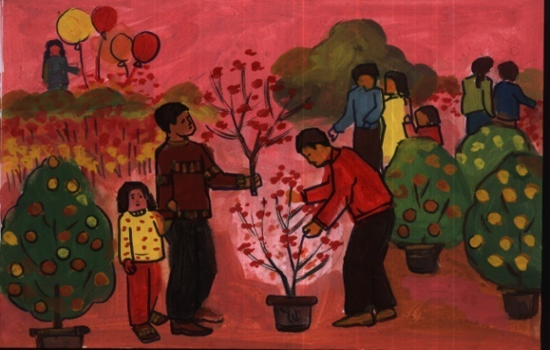
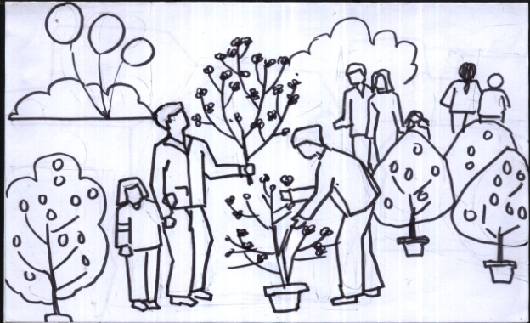
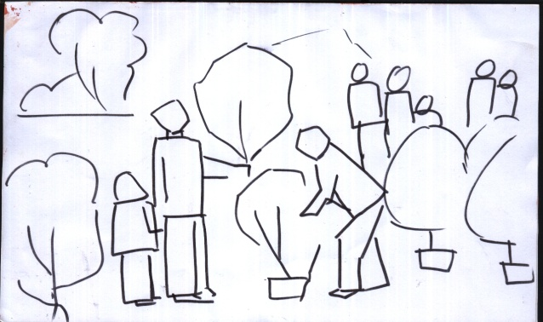
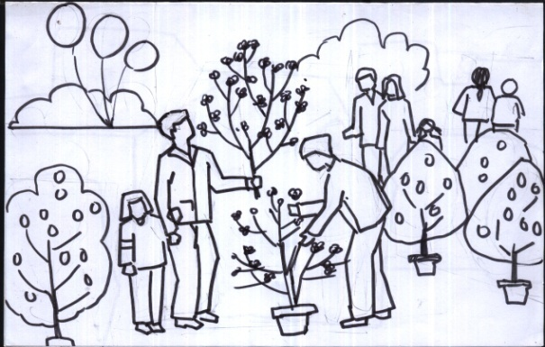
§Ò tµi tÕt vµ mïa xu©n
1. Tìm hiểu:
2. Cách thực hiện:
Bước 1: Chọn nội dung.
Bước 2: Vẽ phác mảng chính, mảng phụ.
VD: Chî hoa
Bước 3: Vẽ hình chi tiết.
Bước 4: Vẽ màu.

Slide 13
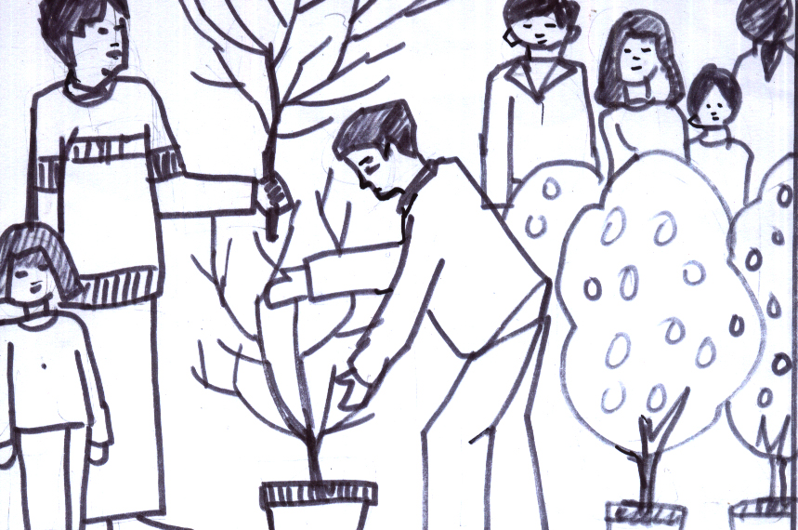
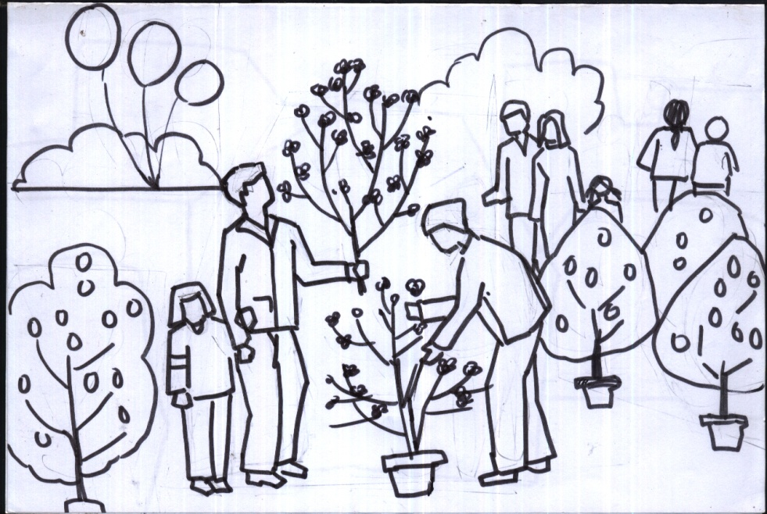
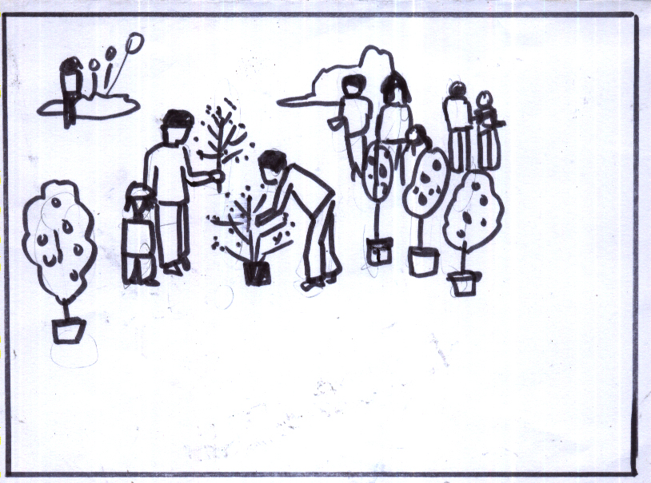
§Ò tµi ngµy tÕt vµ mïa xu©n
1
2
3

Slide 14
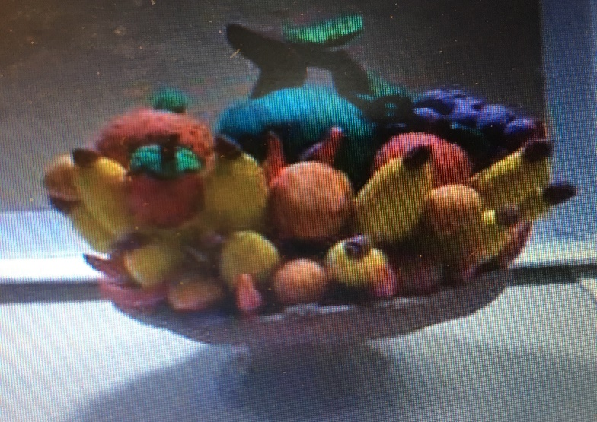
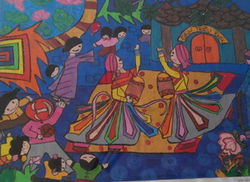
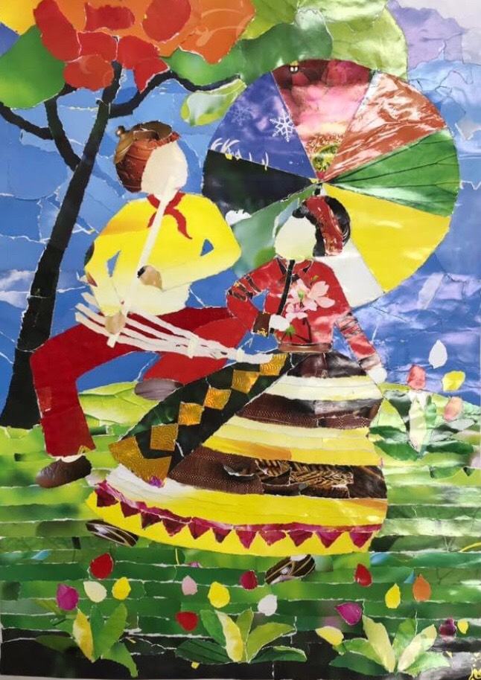
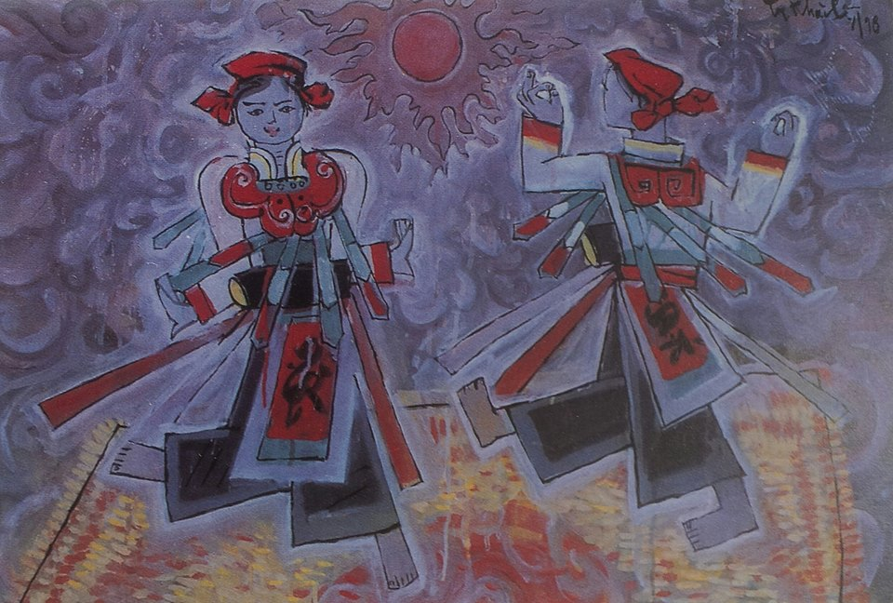
MỘT SỐ BÀI THAM KHẢO

Slide 15
§Ò tµi ngµy tÕt vµ mïa xu©n
1. Tìm hiểu:
2. Cách thực hiện:
3. Thực hành:

Slide 16
THỰC HÀNH
Các nhóm hãy thể hiện đề tài ngày Tết và mùa xuân bằng các chất liệu và hình thức đã chọn
Nhóm An nhiên : Làmmô hình 3D hát quan họ.
Nhóm Hoa đào :Làm cành hoa đào.
Nhóm lỳ xì :Vẽ tranh múa bồng.
NHóm xuân sang :Mâm ngũ quả bằng đất nặn.
NHóm Bánh chưng xanh :Vẽ tranh dân gian, viết câu đối.

Slide 17
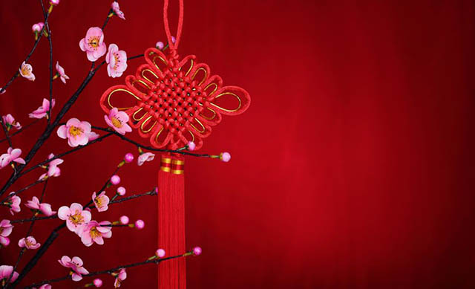
  Yêu các con nhiều!
Chúc các em đón một năm học mới sức khỏe, bình an!

